Slide 1

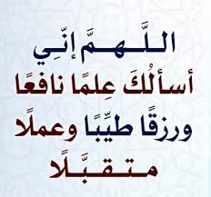

Slide 2

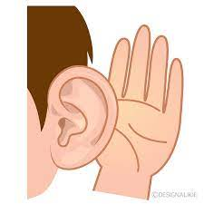
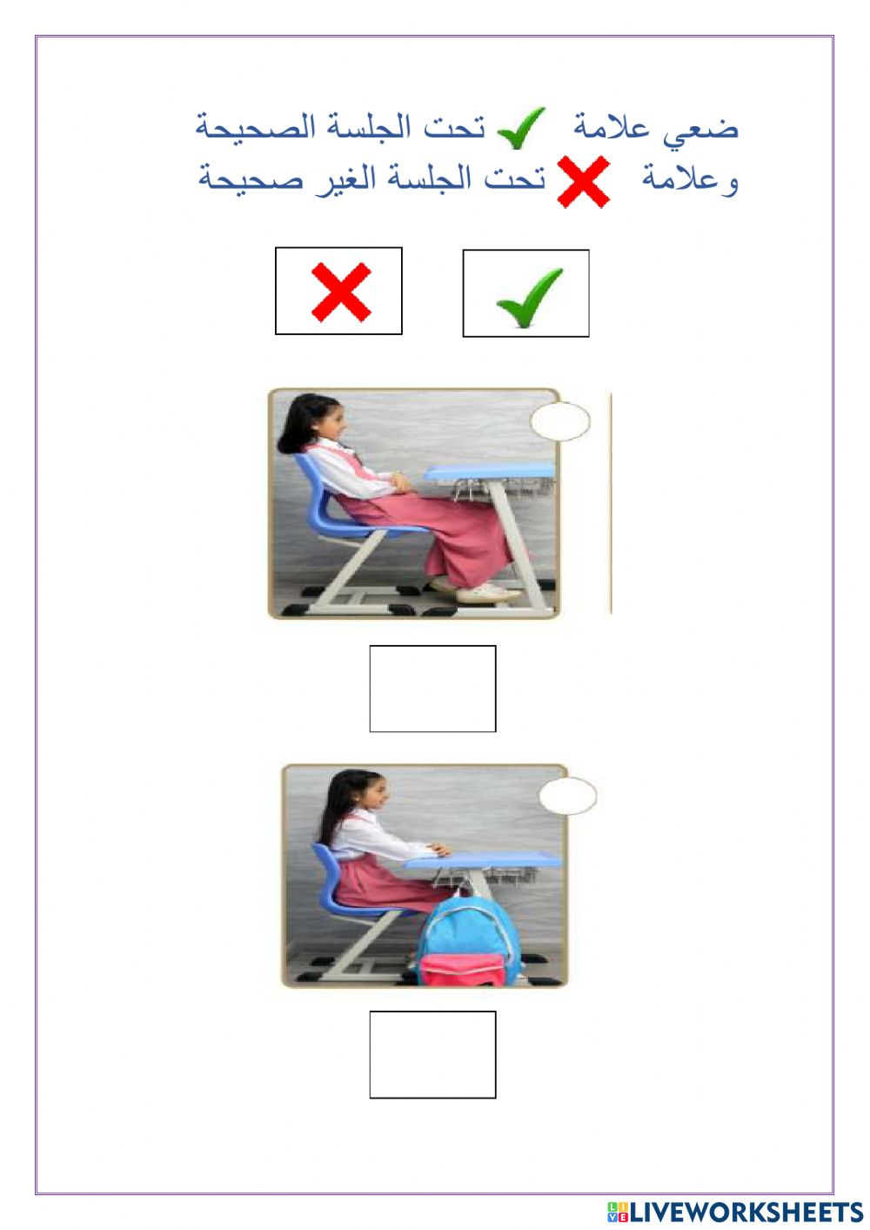

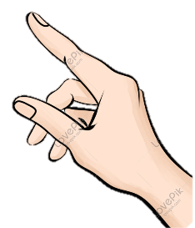


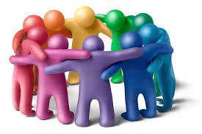
ارفع يدي عند الاستئذان
استمع لمعلمتي
اجلس جلسة صحيحة
القوانين الصفية
نحافظ على نظافة الفصل والمدرسة
نتعاون
نلتزم الوقت

Slide 3



اليوم:
التاريخ: / /
ـد
حِيـ
تـ
المادة:
ـو

Slide 4

مراجعة الدرس السابق باستخدام استراتيجية شريط الذكريات
ما الدليل؟
ما هو الاسلام؟
ما دينك؟
كم عدد اركان الاسلام؟
ما الدليل؟
ما هو الدين الحق؟
اذكر ماهي اركان الاسلام؟
ما الدليل؟
من أرسل اليه النبي محمد ﷺ؟
من نبيك؟
ما الكتاب الذي ارسل لنبينا محمد ﷺ؟

Slide 5
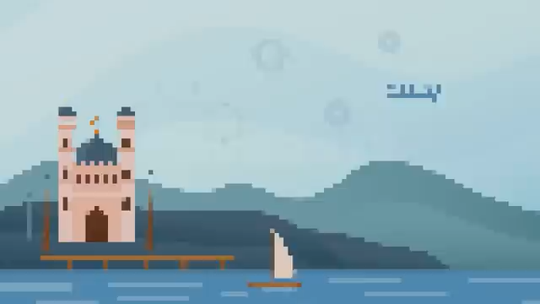

Slide 6
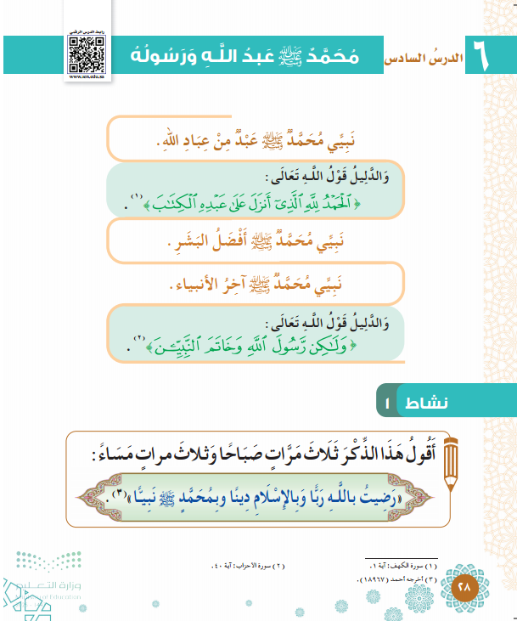


إذا درسنا السادس هو:ـ
محمد ﷺعبدالله ورسوله

Slide 7

الأهداف:
أن أعرف ان نبيي محمد ﷺ عبدا من عباد الله.
أن أعرف ان النبي محمد ﷺ أفضل البشر.
أن أعرف ان النبي ﷺ آخر الانبياء.
أحل أنشطة الكتاب.

Slide 8
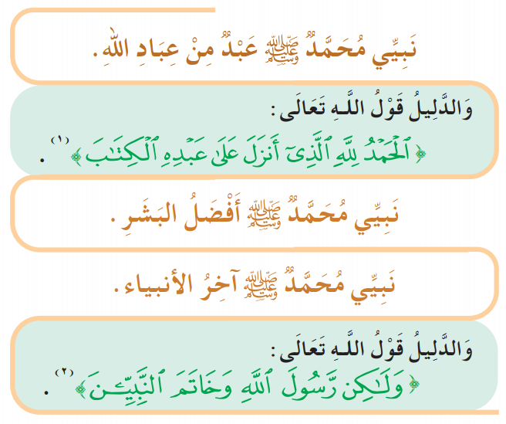


Slide 9



Slide 10
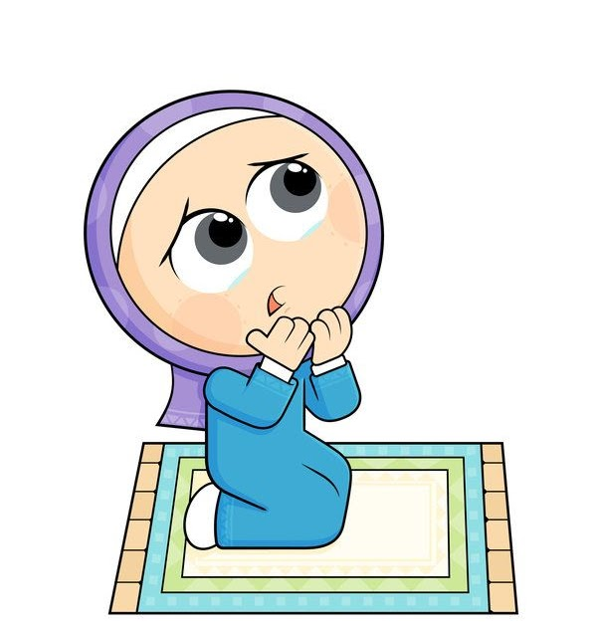
افتح الكتاب الصفحة 28
( محمد ﷺ عبدالله ورسوله)
وأدون التاريخ واليوم

Slide 11

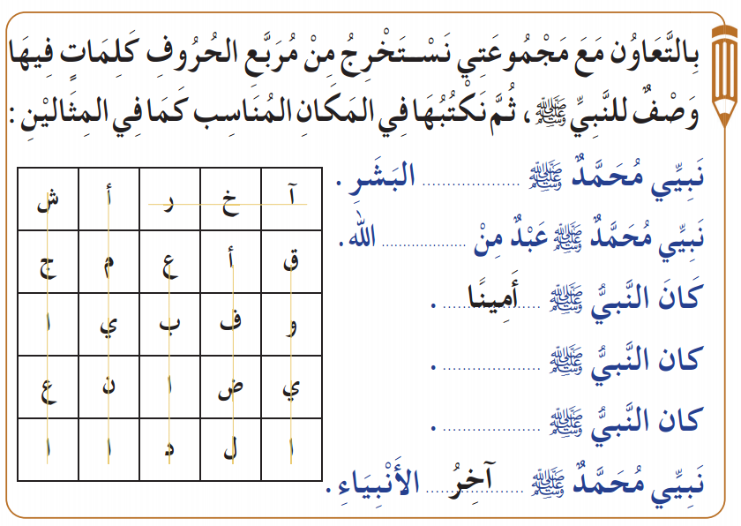
أفضل
عباد
شجاعا
قويا

Slide 12

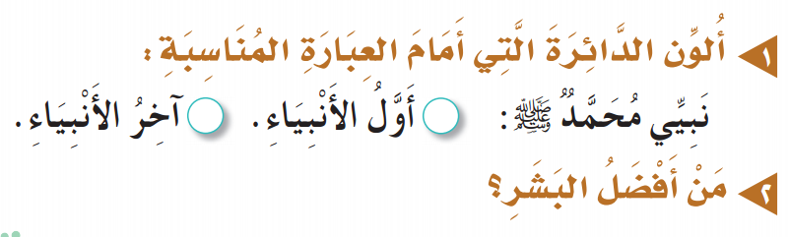
أفضل البشر نبينا محمد لى الله عليه وسلم

Slide 13
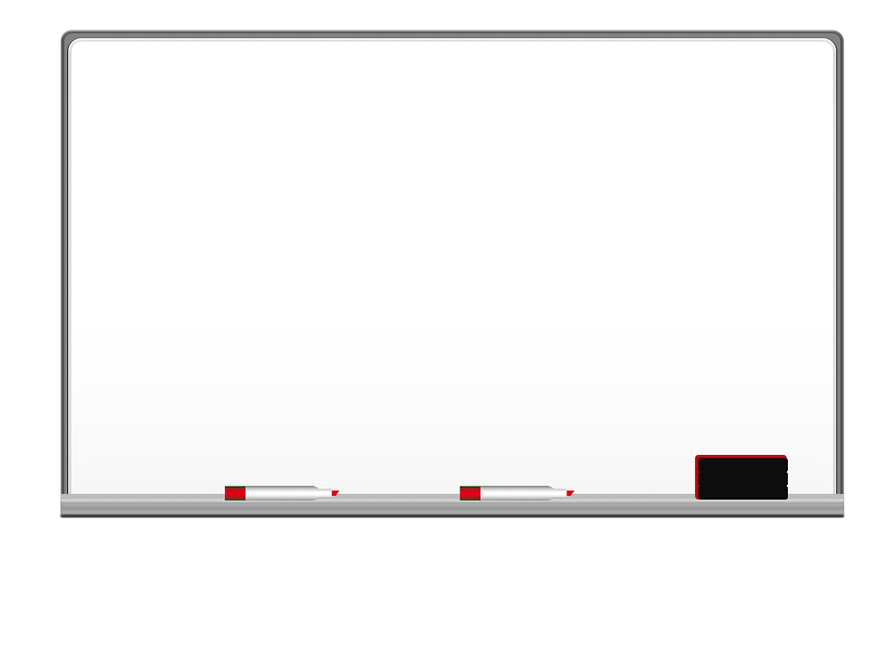
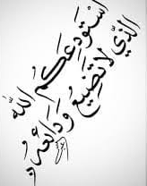

الواجب:
قراءة وحفظ الدرس والدعاء وتكملة حل النشاط

Slide 14
اسأل الله الكريم رب العرش العظيم ان ينفع به وان يكون علم نافع لي ولوالدي ولمن نشره ولمن انتفع منه ولـ من استفدت منهم طيلة مسيرتي التعليمية
وخاصة لمعلمات سفيرات الابداع
جزاهم الله خير الجزاء
اعداد المعلمة: غزيل السعدان
ارجو النشر للنفع وعدم البيع

